Slide 1
CHƯƠNG 13
CÂN BẰNG ACID – BASE
CÂN BẰNG THỦY PHÂN

Slide 2
1. Hằng số cân bằng điện li của nước
2H₂O → H₃O⁺ + OH⁻
K = [H₃O⁺][OH⁻] = 10⁻¹⁴ ở 25⁰C
Đơn giản hơn có thể viết:
K = [H⁺][OH⁻]
Gần đúng có thể dùng K = 10⁻¹⁴ mà không cần để ý đến nhiệt độ, cũng như các chất tan khác đang có mặt trong nước.

Slide 3
2. Chỉ số acid, pH
pH = - lg[H⁺]
(Tương tự ta sẽ có pOH = - lg[OH⁻], pK = - lgK)
Dung dịch trung tính: [H⁺] = [OH⁻] = 10⁻⁷ → pH = 7
Dung dịch acid: [H⁺] > [OH⁻] → [H⁺] > 10⁻⁷ → pH < 7
Dung dịch base: [H⁺] < [OH⁻] → [H⁺] < 10⁻⁷ → pH > 7
Ở nồng độ [H⁺] cao, pH = - lga_{H+}
pH + pOH = 14
(Thang đo pH chỉ có giá trị từ 0 – 14 các giá trị ngoài vùng này không có ý nghĩa vì a_{H+} khác xa [H⁺] )

Slide 4
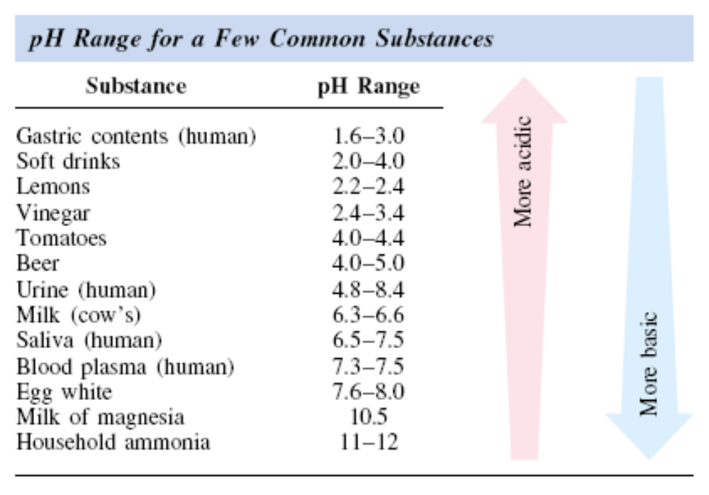
2. Chỉ số acid, pH

Slide 5
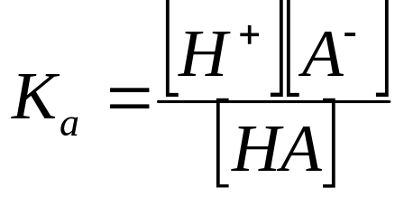
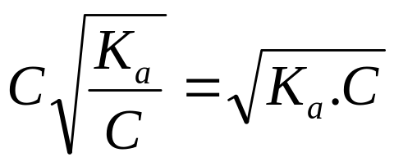
3. pH các dung dịch acid và base
3.1 Dung dịch acid yếu
HA → H⁺ + A⁻
Hằng số điện li của acid yếu
  Lúc cân bằng: [H⁺] = Cα =
lg[H⁺] = ½( lgK_{a} + lgC)
  pH = ½ (pKa – lgC)

Slide 6
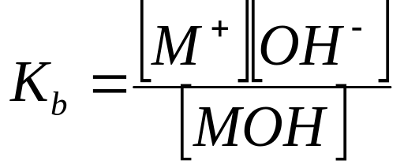

3. pH các dung dịch acid và base
3.2 Dung dịch base yếu.
MOH → M⁺ + OH⁻
Hằng số điện li của base yếu
  Lúc cân bằng: [OH⁻] = Cα =
  lg[OH⁻] = ½( lgK_{b} + lgC)
  pOH = ½ (pK_{b} – lgC)
pH = 14 - ½ (pK_{b} – lgC)

Slide 7
4. Cân bằng thủy phân của muối
Phản ứng thủy phân của muối là phản ứng trao đổi giữa các ion của muối và các ion của nước
4.1 Muối của acid mạnh và base mạnh
Ví dụ: NaCl + H₂O ← NaOH + HCl , phản ứng không xảy ra vì không tạo được chất ít điện li, kết tủa hoặc bay hơi.
Muối của acid mạnh và base mạnh có pH =7

Slide 8
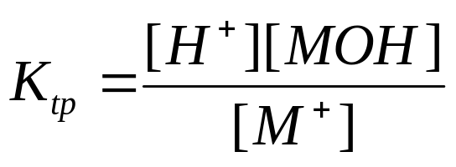
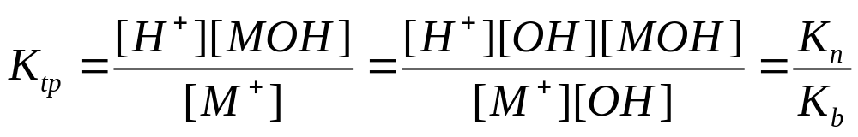
4. Cân bằng thủy phân của muối
4.2 Muối của acid mạnh và base yếu
Ví dụ: NH₄Cl + H2O → NH4OH + H⁺ + Cl⁻ , dung dịch có tính acid
Tổng quát: M⁺ + H₂O → MOH + H⁺
Hằng số cân bằng (gọi là hằng số thủy phân)

Slide 9
4.2 Muối của acid mạnh và base yếu
Độ thủy phân h
h = số phân tử muối thủy phân/ tổng số phân tử muối
h có tính chất tương tự độ điện li α
M⁺ + H₂O → MOH + H⁺
Bđ: C
Cb: C(1-h) Ch Ch

Slide 10
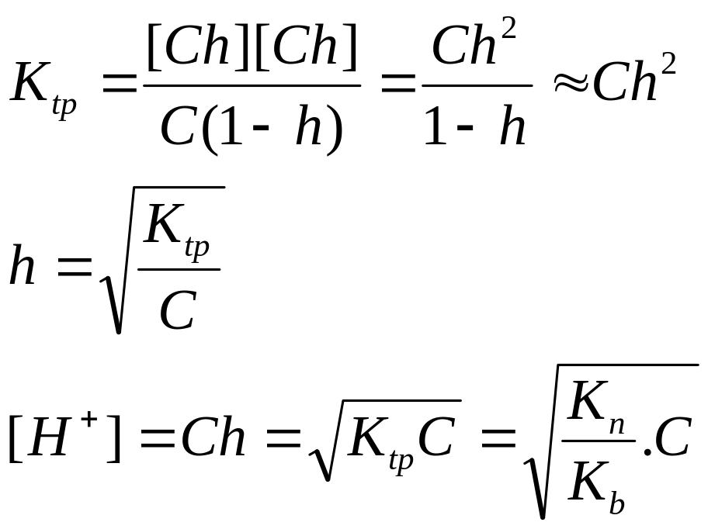
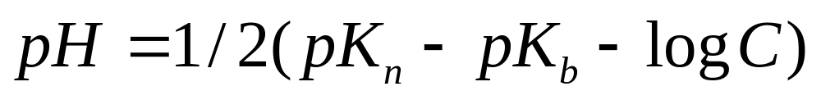
4.2 Muối của acid mạnh và base yếu

Slide 11
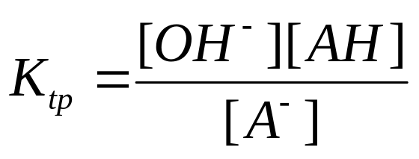
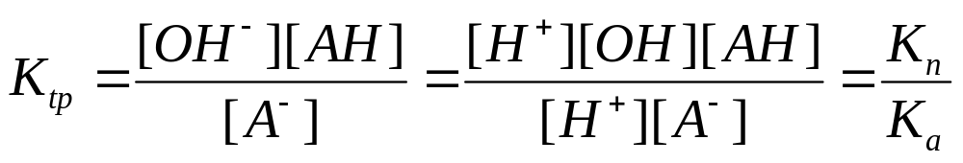
4.2 Muối của acid yếu và base mạnh
Ví dụ: Na₂CO₃ + H2O → H₂CO₃ + Na⁺ + OH⁻, dung dịch có tinh base.
Tổng quát: A⁻ + H₂O → AH + OH⁻

Slide 12
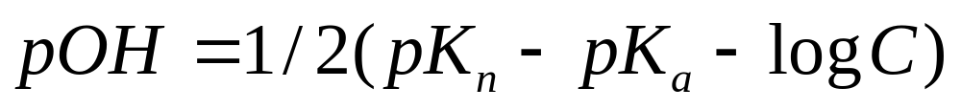
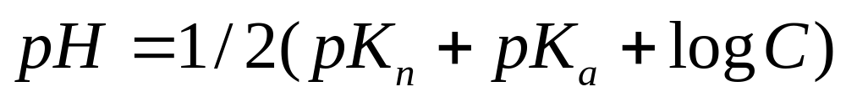
4.2 Muối của acid yếu và base mạnh
Tương tự trường hợp muối của acid mạnh và base yếu, trong trường hợp này:

Slide 13
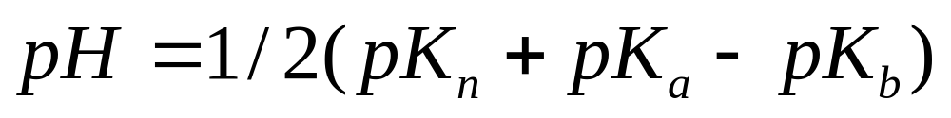
4.3 Muối của acid yếu và base yếu
MA + H₂O → MOH + AH
  Nếu acid yếu hơn (pKa > pKb), dung dịch muối có tính base
  Nếu base yếu hơn (pKb > pKa), dung dịch muối có tính acid
  Nếu acid và base yếu như nhau (pK_{a} = pK_{b}) dung dịch muối sẽ trung tính. Ví dụ CH₃COONH₄

Slide 14
5. Lý thuyết acid base
Arrhenius: Acid là chất phân ly trong nước cho ion H⁺, base là chất phân ly trong nước cho ion OH⁻. Acid và base tác dụng với nhau tạo thành muối và nước.
Lewis: Acid là chất nhận cặp electron tự do, base là chất cho cặp electron tự do.
Bronsted: Acid là chất cho proton, base là chất nhận proton.

Slide 15
5. Lý thuyết acid base
5.1 Acid và base trong thuyết Bronsted
  Acid có thể là phân tử trung hòa
    HCl → H⁺ + Cl⁻
    H2O → H⁺ + OH⁻
  Acid có thể là ion dương (cation)
    NH₄⁺ → H⁺ + NH₃
    H₃O⁺ → H⁺ + H₂O
  Acid có thể là ion âm (anion)
    HCO₃⁻ → H⁺ + CO₃⁻

Slide 16
5. Lý thuyết acid base
5.1 Acid và base trong thuyết Bronsted
  Base có thể là phân tử trung hòa
    NH₃ + H⁺ → NH₄⁺
    H₂O + H⁺ → H₃O⁺
  Base có thể là ion âm
    CH₃COO⁻ + H⁺ → CH₃COOH
    OH⁻ + H⁺ → H₂O
  Tổng quát
    A₁ ↔ H⁺ + B₁ (1) B₂ + H⁺ ↔ A₂ (2)
    A_{1,} B_{1 ;} B₂, A₂ là các cặp acid base liên hợp

Slide 17
5. Lý thuyết acid base
5.2 Phản ứng trao đổi proton
Do proton không tồn tại độc lập trong nước, phản ứng (1) và (2) thực chất chỉ là bán phản ứng. Một phản ứng đầy đủ phải có mặt cả acid và base
    A₁ + B₂ ↔ A₂ + B₁
Trong phản ứng trao đổi ion, dạng acid A₁ sẽ chuyển thành dạn base liên hợp B₁ và dạng base B₂ sẽ chuyển thành dạng acid liên hợp A₂ tương ứng

Slide 18
5. Lý thuyết acid base
5.2 Phản ứng trao đổi proton
CH₃COOH + H₂O → CH₃COO⁻ + H₃O⁺ (acid phan ly)
NH₃ + H₂O → NH₄⁺ + OH⁻ ( base phân ly)
CH₃COO⁻ + H₂O → CH₃COOH + OH- (muối thủy phân)
NH₄⁺ + H₂O → NH₃ + H₃O⁺ (muối thủy phân)
H₃O⁺ + OH⁻ → H₂O + H₂O (phản ứng trung hòa)
Lưu ý không giống như thuyết Arrhenius, trong thuyết Bronsted proton H⁺ và H₃O⁺ là hai khái niệm hoàn toàn khác nhau.

Slide 19
5. Lý thuyết acid base
5.2 Phản ứng trao đổi proton
Các phản ứng trao đổi proton trong dung môi không phải là nước:
  CH3COOH + HF (lỏng nguyên chất) → CH₃COOH₂⁺ + F⁻
  HCl + HClO₄ (lỏng nguyên chất) → H₂Cl + ClO₄⁻
  C2H5OH + NH3 (lỏng nguyên chất)→ C₂H₅O⁻ + NH₄⁺

Slide 20
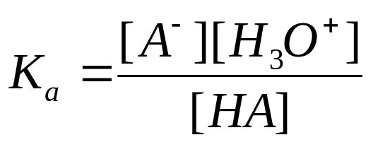
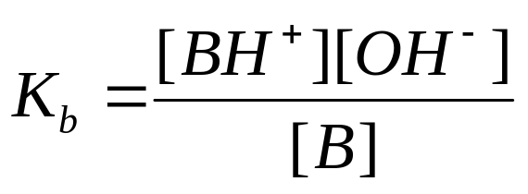
5. Lý thuyết acid base
5.3 Hằng số điện ly của acid và base (dung môi nước)
Acid HA + H2O ↔ A⁻ + H₃O⁺
Base B + H₂O ↔ BH⁺ + OH⁻

Slide 21
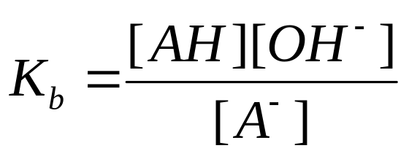
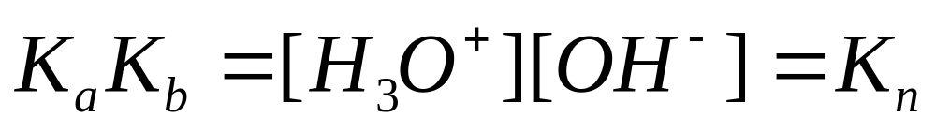
5. Lý thuyết acid base
5.3 Hằng số điện ly của acid và base (dung môi nước)
Đối với cặp acid base liên hợp:

Slide 22
5. Lý thuyết acid base
5.3 Hằng số điện ly của acid và base (dung môi nước)
Ví dụ.
Hằng số điện ly của base NH₃ trong nước là 10^{-4.75}. Hằng số điện ly của acid NH₄⁺ là
K_{a}= K_{n}/ K_{b} = 10 ⁻¹⁴ / 10^{-4.75} = 10 ^{-9.25}
( Đây chính là hằng số thủy phân của muối NH₄Cl trong nước)

Slide 23
5. Lý thuyết acid base
5.4 Ái lực proton
Ái lực proton là năng lượng tỏa ra khi dung môi solvat hóa proton (ví dụ khi dung môi là nước ái lực proton là nhiệt của phản ứng H₂O + H⁺ → H₃O⁺)
Dung môi có ái lực proton càng lớn thì càng có tính base mạnh
NH₃ > N₂H₄ > H₂O > C₂H₅OH > HCN > H₂S > CH₃COOH > HCOOH > HF > H₂SO₄ > HNO₃ > HClO₄
Chất tan trong dung môi có ái lực proton càng lớn càng có tính acid mạnh và ngược lại.
Rượu thể hiện tính acid trong NH₃ lỏng, HCl thể hiện tính base trong HClO₄ lỏng.

